Slide 1

Внеурочное занятие по технологии
МЕТОДИЧЕСКАЯ РАЗРАБОТКА
ТЕМА: «Яблоневый цвет» мастер-класс по изготовлению сувенирной броши
«Яблоневый цвет» ветеранам к 9 мая для учащихся 5-11 классов
Автор: Титова Евгения Юрьевна,
учитель технологии высшей квалификационной категории
МБОУ СОШ № 22 г. Химки

Slide 2
Цели:
* разработка эскиза и изготовление сувенирной броши «Яблоневый цвет» с декоративными цветами из фоамирана для ветеранов ко Дню Победы;
* создание условий для проявления и развития ребенком своих способностей;
* создание условий для дальнейшего развития патриотического воспитания граждан Российской Федерации и постижения духовно-нравственных ценностей и культурных традиций.
Задачи:
образовательные:
расширение знаний и кругозора учащихся;
ознакомить учащихся с символикой Дня Победы;
ознакомить учащихся с видами декоративно-прикладного творчества и используемыми материалами;
активизация интереса к изучению истории Отечества и формирование чувства уважения к героическому прошлому нашей страны, сохранение памяти о великих исторических подвигах защитников Отечества;
выявление и поддержка творчески одаренных детей;

Slide 3
Задачи:
развивающие:
развитие интеллектуальных и творческих способностей обучающихся;
развитие умения самостоятельно использовать полученные знания на практике;
развитие у подрастающего поколения гордости, глубокого уважения и почитания символов государства, воинской символики и исторических святынь Отечества;
воспитательные:
формирование у учащихся патриотизма как одной из основных духовных ценностей;
сохранение исторической памяти о важнейших событиях в истории нашей страны и развитие интереса к ним;
углубление знаний о событиях, ставших основой государственных праздников России;
повышение интереса российских граждан к военной истории Отечества в ходе подготовки и празднования Победы советского народа в Великой Отечественной войне 1941-1945 годов;
воспитание аккуратности, внимательности при выполнении приёмов труда при изготовлении сувенирной броши «Яблоневый цвет»;
воспитание трудолюбия, умения слушать, коммуникабельности, активности, культуры труда, умения работать в коллективе.

Slide 4
Инновационность проекта
Ожидаемые результаты:
1.Приобретение социальных знаний.
2.Формирование позитивных отношений к ценностям общества, к социальной реальности.
3.Получение опыта самостоятельного социального действия на примере изготовления сувенирной броши.
Тип учебного занятия: усвоение новых знаний.
Форма проведения: мастер-класс по изготовлению сувенирной броши «Яблоневый цвет» для ветеранов ко Дню Победы.
Методы обучения:
* интерактивный (рассказ, показ, беседа, практическое выполнение);
* исследовательский (умение самостоятельно распределять деятельность работы, выбор действия, его способа, свобода творчества).
Оборудование и инструменты: мультимедийный проектор, компьютер, ножницы, фигурные ножницы, шило, канцелярский нож, шаблоны лепестков цветка и листьев, кисточки, масляная пастель, клеящий пистолет, утюг.
Средства обучения: презентация «Символы, которые надо знать!», записи военных и патриотических песен, панно «Память жива», физкультминутка Инфоурок, фотографии и образцы декоративных цветов из фоамирана, декоративная брошь «Яблоневый цвет», образцы материалов для работы: фоамиран, Георгиевская лента, клей «Момент», «Титан», основа для броши, проволока, иллюстрации воинской символики и исторических святынь Отечества.

Slide 5
План занятия
1. Организационный этап (2-3 мин.)
2. Этап объяснения новых знаний и демонстрации
приемов работы (10 мин.)
3. Этап выполнения практической работы
(практикум) (15 мин.)
4. Контрольный этап (5 мин.)
5. Итоговый этап (3-5 мин.)
6. Рефлексивный этап (5 мин.)

Slide 6
Учебный материал на этапе объяснения и закрепления
Символы Победы
Фоамиран
Техника создания сувенирной броши «Яблоневый цвет»
Организация рабочего места
Техника безопасности
Цветовые сочетания

Slide 7
Проблемные вопросы и задания
Что означает слово «символ»?
С какими символами мы сегодня познакомились?
Что составляет символику Дня Победы? Какое значение имеют эти символы?
С использованием каких материалов вы сегодня познакомились?
Какие способы обработки фоамирана вы знаете?

Slide 8
Примерные ответы обучающихся
Для изготовления декоративных цветов для сувенирной броши нужно изучить технологию
При работе необходимо использовать технику безопасности
Сувенир ручной работы – находка для тех, кто любит индивидуальность
Сувениры, сделанные своими руками всегда приятно дарить и получать в подарок
Изучив технологию, вы можете не только сами выполнить работу, но и научить своих друзей
Такие сувенирные броши может сделать любой человек

Slide 9
Рефлексия (самооценка урока)
а) критерии факта:
дети отлично усвоили символику Дня Победы, способы обработки фоамирана, технику безопасности при работе, порядок и технологию изготовления сувенирной броши «Яблоневый цвет»,
небольшие затруднения вызвала прокрутка лепестков, т.к. у некоторых детей слабые пальчики и недостаточно развита их моторика.
б) критерии отношения:
отношение к содержанию учебного материала положительное,
дети были активны в процессе усвоения материала и выполнении практической работы, помогали друг другу,
к учителю относятся положительно, некоторые девочки пришли в свободное время, чтобы сделать ещё сувенирные броши для ветеранов.

Slide 10
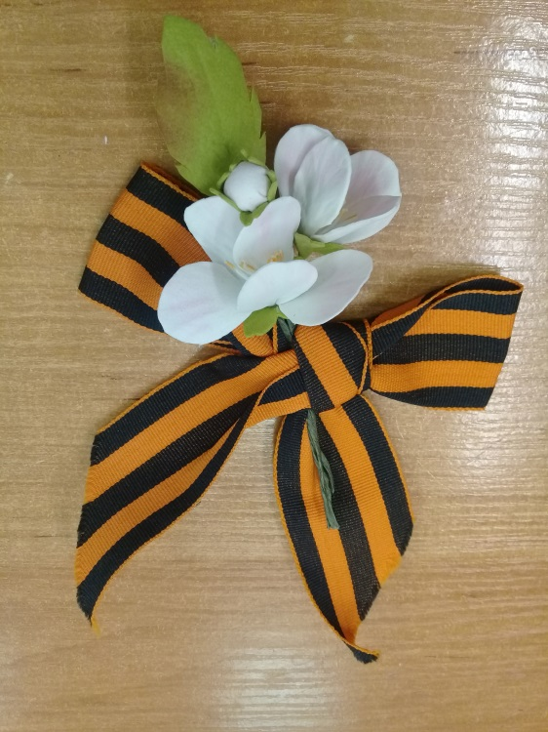
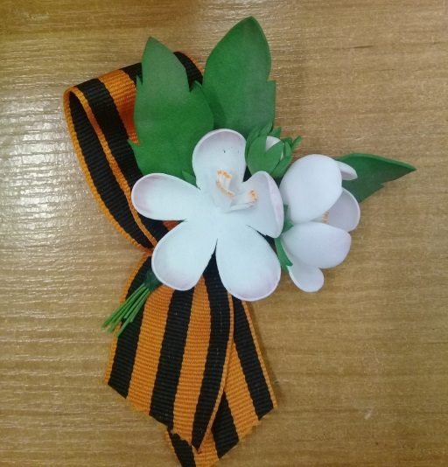
Спасибо за внимание!

